Slide 1
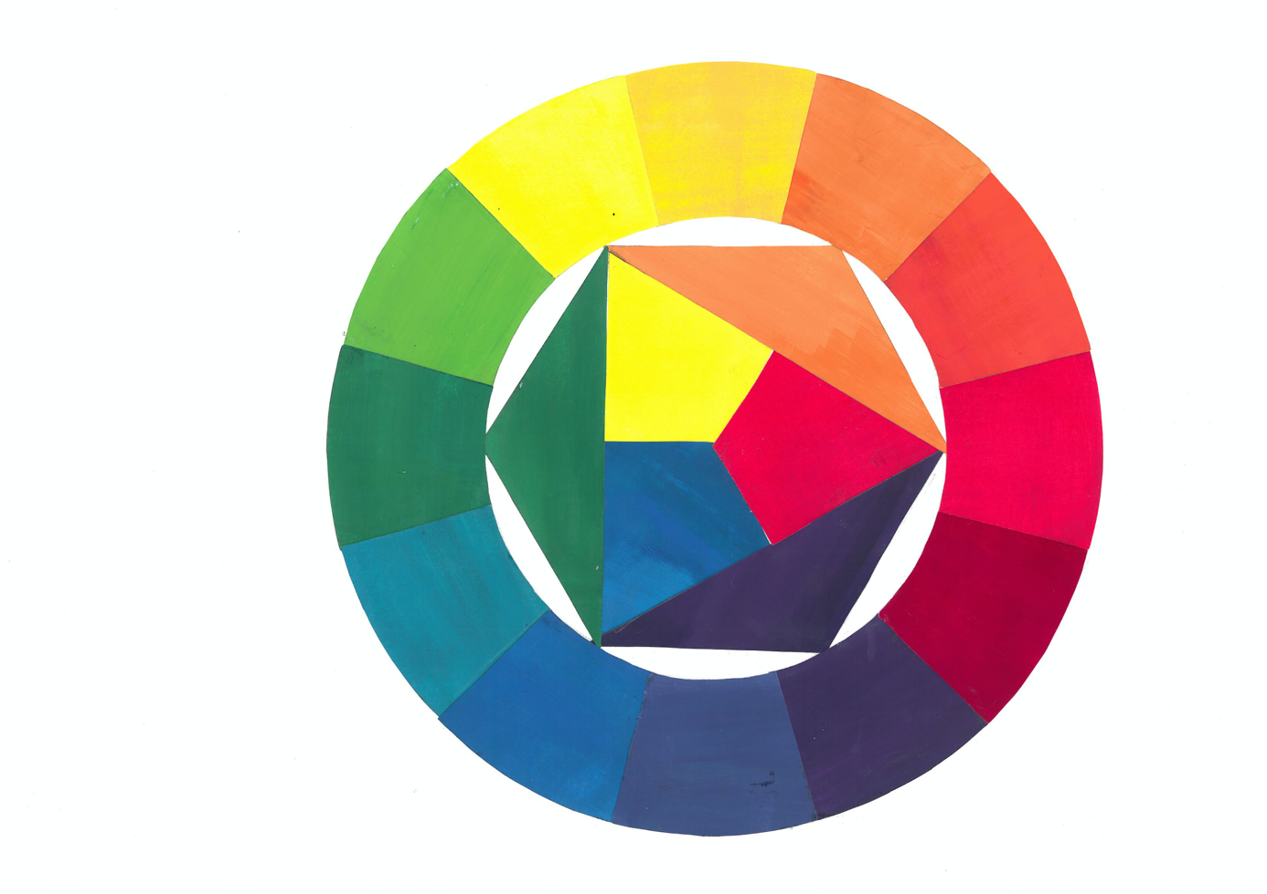
Ittens fargesirkel
Bilder brukt i denne presentasjonen er hentet fra pixabay.com eller unsplash.com, der ikke annet er oppgitt

Slide 2
Johannes Itten (1888 – 1967) Lærer i Bauhausskolen og maler. Utviklet en fargesirkel som endret synet på farger. Han la følelse og psykologi inn i fargene. Hans fargelære har hatt og har fortsatt stor innflytelse på malere og designere

Slide 4
Johannes Ittens fargesirkel
Ittens fargesirkel er delt inn i:
3 primærfarger:
Rød - Gul – Blå
3 sekundærfarger:
Blanding av to primærfarger:
Orange - Grønn - Fiolett
6 tærtiærfarger:
Blanding av en primærfarge og en sekundærfarge:
Gulorange - Rødorange - Rødlilla - Blålilla - Blågrønn – Gulgrønn

Slide 5
Farge er tre ting:
Farget lys, ulike bølgelengder | Gjenstander som reflekterer lyset | Vårt øye og vår hjerne som oppfatter og tolker det vi ser

Slide 6
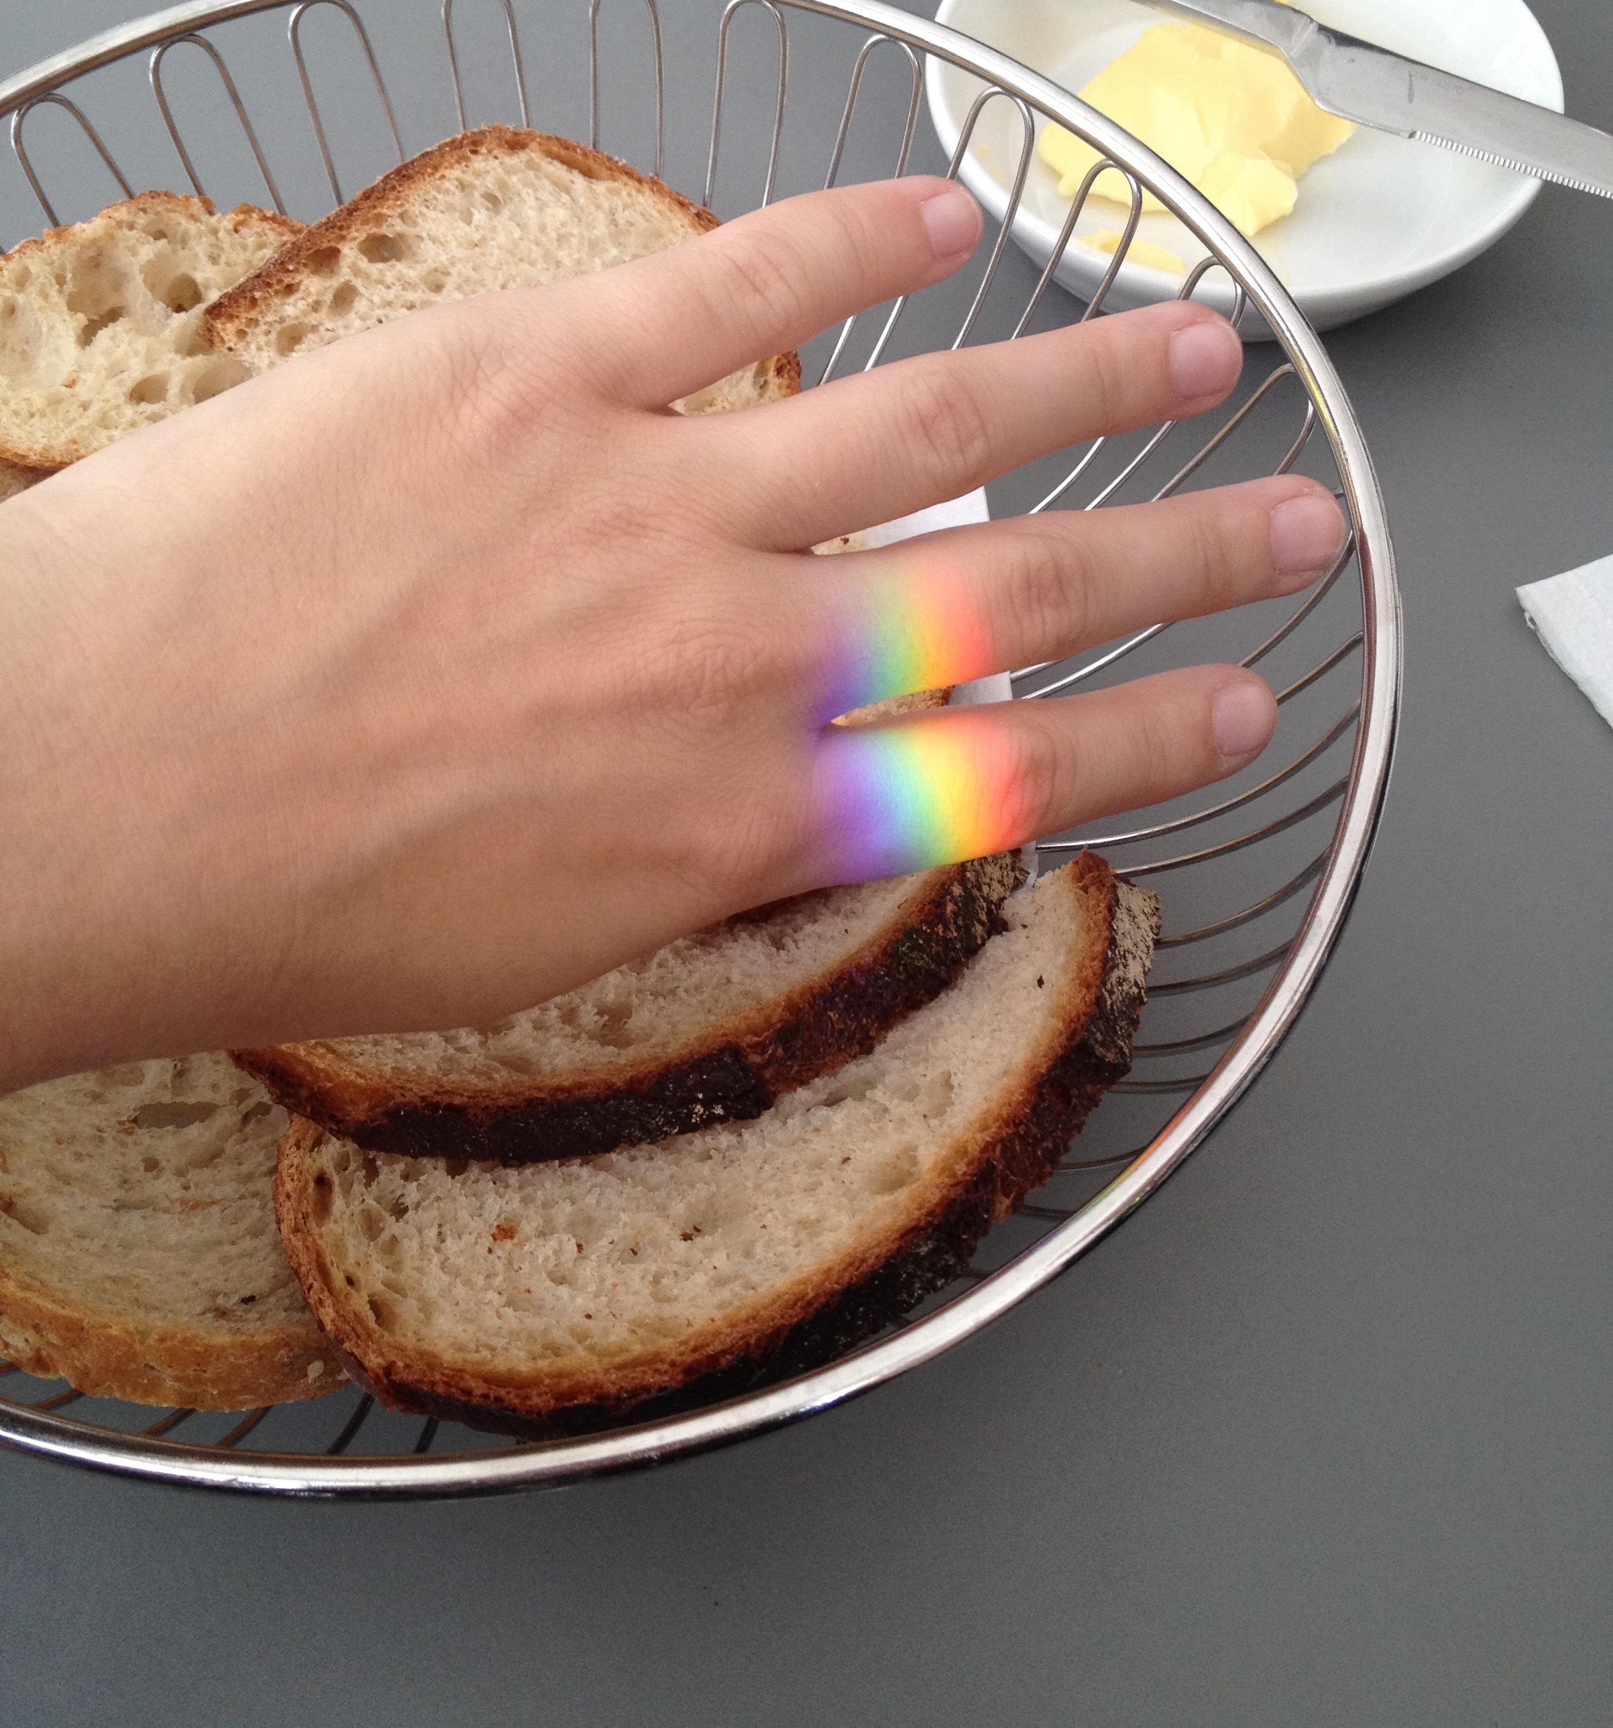

Slide 8
Foto: Liv Inger Espedal

Slide 9
Ittens 7 fargekontraster
Fargens egenkontrast
Komplementærkontrasten
Lys-mørk-kontrasten
Kald-varm-kontrasten
Simultankontrasten
Kvalitetskontrasten
Kvantitetskontrasten
Vi skal jobbe med disse fargekontrastene

Slide 10
KOMPLEMENTÆRKONTRAST

Slide 13
Etterbilde
Se lenge på sirkelen på neste side.
Hold blikket til lerretet blir hvitt igjen eller flytt blikket over på et hvitt ark.
Hva skjer?

Slide 16
VARM-KALD KONTRAST

Slide 17
Den største varm-kald-kontrasten en kan få, er mellom rødoransje og blågrønn. Vi får en kald-varm-kontrast når varme og kalde farger blir satt opp mot hverandre.

Slide 19
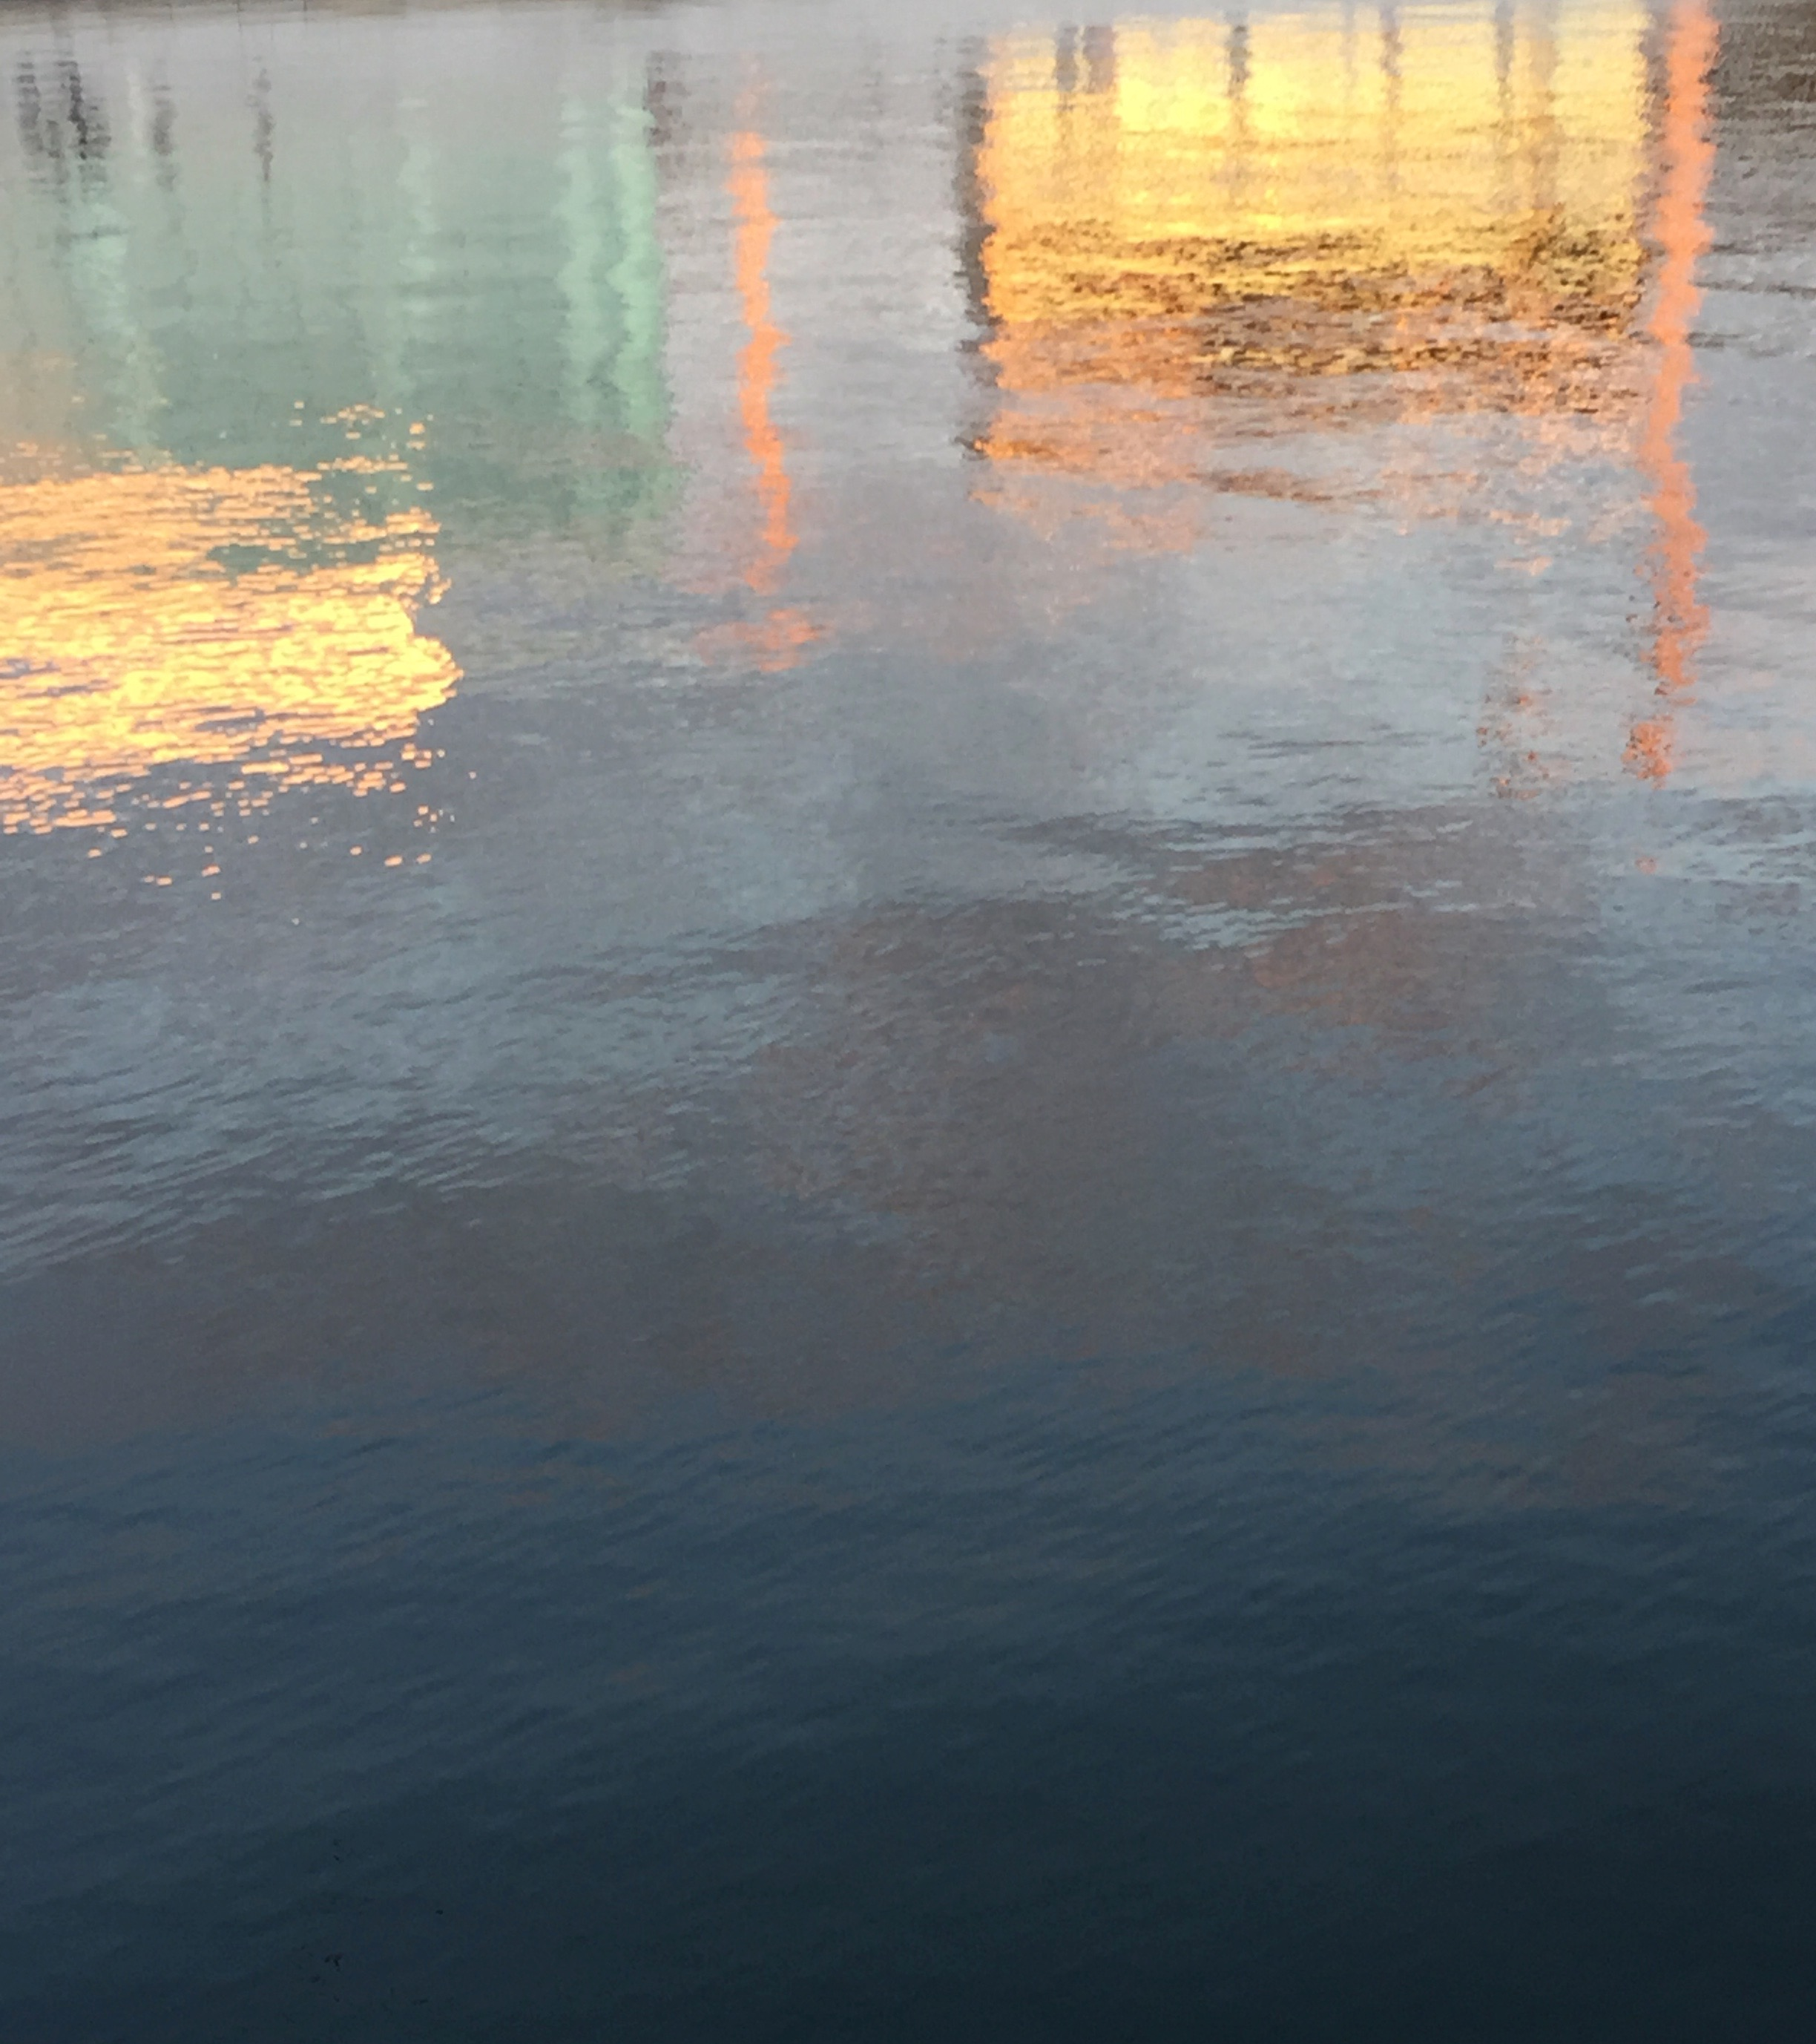
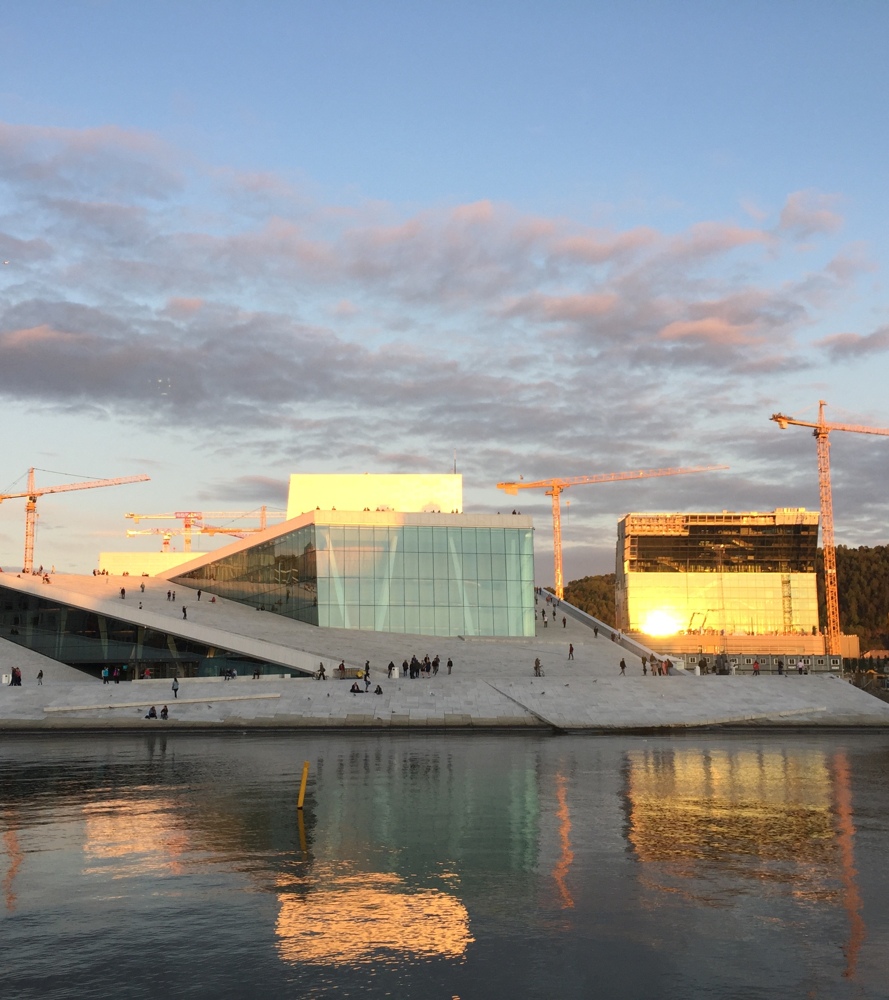

Slide 20
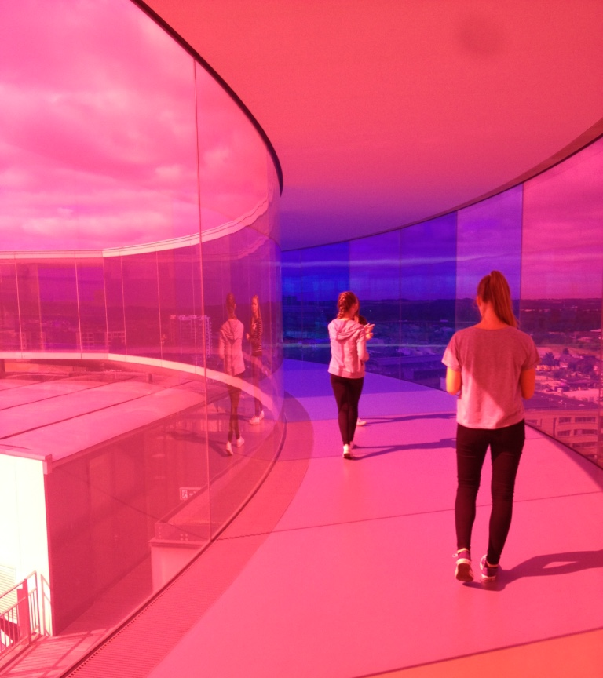
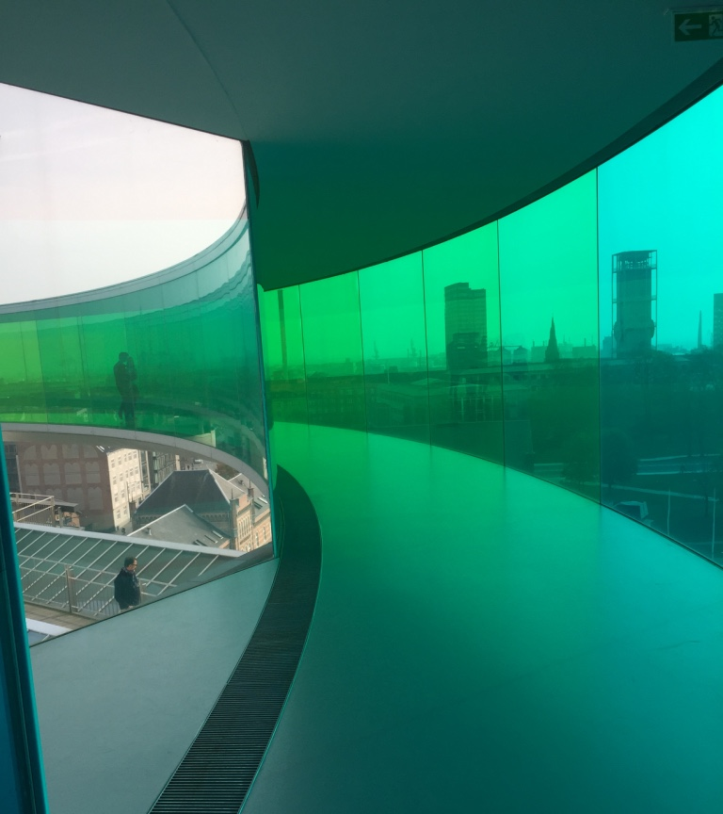
Olafur Eliasson, Aros, Århus

Slide 21
Lys–mørk kontrast
Valør er et mål for hvor en gitt farge befinner seg langs aksen lyshet-mørkhet. Det handler om nyansen som plasserer fargen på en skala fra svart til hvitt. Kilde: https://no.wikipedia.org/wiki/Valør_(farge)
Foto: Liv Inger Espedal

Slide 22
LYS-MØRK-KONTRAST
Foto: Liv Inger Espedal

